Slide 1
EXEMPLO
CRUD TDD

Slide 2
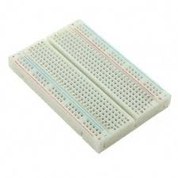
INJEÇÃO DE DEPENDÊNCIA
Exporte funções

Slide 3
INJEÇÃO DE DEPENDÊNCIA
Passe as dependências como argumento da função

Slide 4
INJEÇÃO DE DEPENDÊNCIA
Teste com funções com as mesmas assinaturas

Slide 5
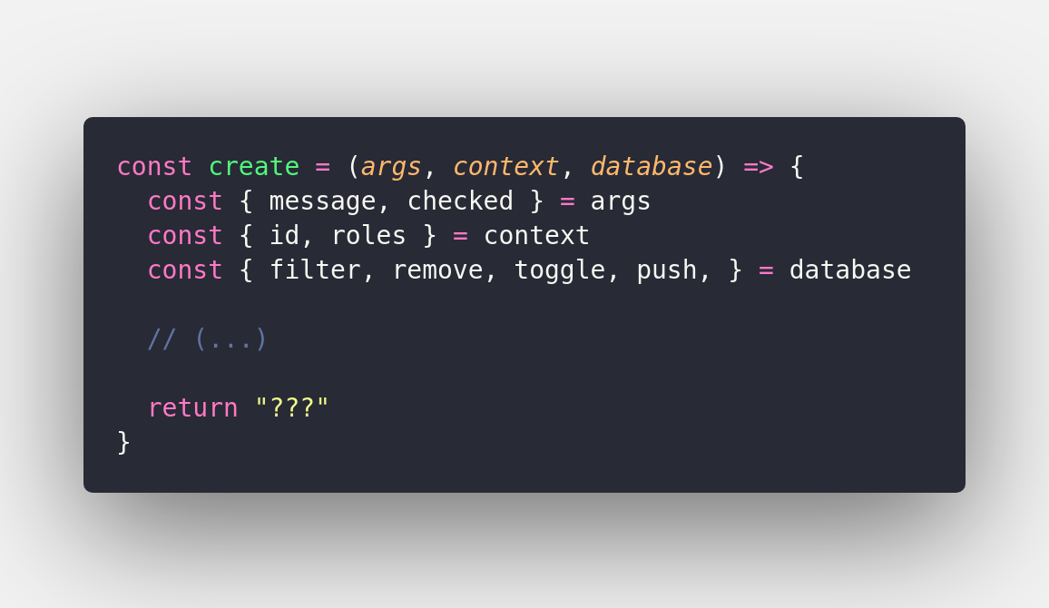
TODO

